Slide 1

Číslo materiálu: VY 32 INOVACE 4/16
Název materiálu: Stupnice, durové stupnice
Zpracoval: Mgr. Bc. BcA. Michal Jančík

Slide 2
ANOTACE
Škola:Základní škola Brno, Jana Babáka 1
Vypracoval: Mgr. Bc. BcA. Michal Jančík
Období vzniku materiálu: školní rok 2011/2012
Číslo materiálu: VY 32 INOVACE 4/16
Vzdělávací oblast: Umění a kultura
Předmět: Hudební výchova
Ročník: IV., V. ročník
Klíčová slova: stupnice – rozdělení stupnic – durové stupnice - charakteristické znaky
Předpokládané cíle vedoucí ke klíčovým kompetencím: žák charakterizuje pojem stupnice, orientuje se ve stavbě durové stupnice, sluchově rozeznává durové a mollové stupnice
Použité výukové metody: frontální výuka, skupinová práce
Předpokládané pomůcky: notebook, interaktivní tabule
Popis prezentace materiálu: Prezentace Power Point
Způsob hodnocení: ústní
Bibliografie:

Slide 3
Stupnice

Slide 4
= řada tónů jdoucích za sebou uspořádaných podle určitých pravidel
Stupnic je mnoho typů, nejvíce jsou používány dva druhy:
  Durová stupnice
  Mollová stupnice

Slide 5
Durová stupnice
Řada osmi tónů
Mezi sousedními tóny se nachází celý tón nebo půltón
Půltón se nachází mezi 3.a 4.stupněm (tónem) a 7. a 8. stupněm (tónem)

Slide 6
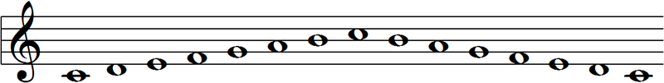
Stupnice C dur
Základní durová stupnice
1
1
1
1
1/2
1
1/2

Slide 7
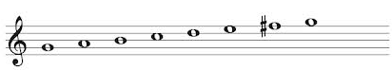
Stupnice G dur
Má jeden křížek, který zvyšuje tón f na fis
Rozmístění půltónů a celých tónů je stejné jako u stupnice C dur
G A H C D E FIS G

Slide 8
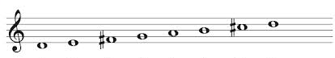
Stupnice D dur
Má dva křížky:
  Zvyšuje tón f na fis (stejně jako u G dur)
  Zvyšuje tón c na cis
D E Fis G A H Cis D

Slide 9


Dělení durových stupnic
Durové stupnice dělíme na stupnice s
Křížky
Bé
Stupnic s křížky je 7, stupnic s bé také, celkem (i se stupnicí C dur, která nemá předznamenání) máme 15 durových stupnic

Slide 10

Durové stupnice s křížky
C dur | G dur | D dur | A dur | E dur | H dur | Fis dur | Cis dur
0 | 1 | 2 | 3 | 4 | 5 | 6 | 7

Slide 11

Durové stupnice s bé
C dur | F dur | B dur | Es dur | As dur | Des dur | Ges dur | Ces dur
0 | 1 | 2 | 3 | 4 | 5 | 6 | 7

